Slide 1
תוכנה 1
תרגול 1: סביבת העבודה ומבוא ל-Java
1

Slide 2
מנהלות
אתר הקורס:
http://courses.cs.tau.ac.il/software1/1819b/
מתרגלים:
  שי גרשטיין (שעת קבלה: רביעי ב-18:00, בתיאום מראש)
  ברית יונגמן (שעת קבלה: רביעי ב-9:00, בתיאום מראש)
סביבת המחשוב באוניברסיטה היא Linux
  תנאי קדם: פתיחת חשבון אישי במחשבי האוניברסיטה
  הנחיות לפתיחת חשבון והכרת סביבת העבודה באתר הקורס.
2

Slide 3
עוד מנהלות
נוהל הגשת תרגילים (פרטים מלאים באתר)
  מועד ההגשה
  שיטת חישוב הציון (85 מבחן + 15 תרגילים)
  הגשה באיחור
  הגשה דרך ה- moodle
  פורום הקורס (גם ב-moodle)
הגשת תרגיל מספר 1
  ביום ה' הבא
  פרטים באתר
  יש להגיש את קבצי הקוד עם סיומת java ולא קבצי class

Slide 4
סביבת פיתוח והרצה ל-Java
גרסת ה-Java שעמה נעבוד:
Java SE (Standard Edition) 8.0
  חבילת סביבת ההרצה:
JRE (Java Runtime Environment) that includes:
  JVM (Java Virtual Machine)
  Standard Class Library
  חבילת ערכת הפיתוח:
JDK (Java Development Kit) that includes:
  JRE
  Command line tools: compiler, debugger etc.
  הורדה ותיעוד ב-http://www.oracle.com/technetwork/java/javase/downloads/index.html
4

Slide 5
סביבת פיתוח שלובה
IDE = Integrated Development Environment
סביבה המשלבת רכיבי/כלי פיתוח עצמאיים:
  עורך טקסט (editor)
  סייר הקבצים (browser)
  מהדר (compiler)
  סביבת זמן ריצה (JRE)
  מנפה השגיאות (debugger)
  ועוד...
Eclipse – ה- IDE בו נשתמש בקורס.
5

Slide 6
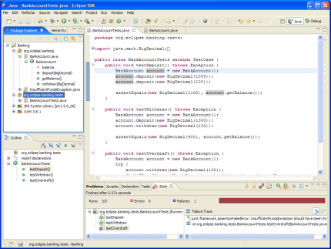
Eclipse
IDE המתאים גם לפיתוח תוכנה ב Java.
ניתן להתקנה ב- Linux, Windows ועוד
דורש התקנה בנפרד של JDK
אתר הבית: www.eclipse.org
הוראות התקנה ושימוש – באתר הקורס.
מותקן על כל המחשבים בכיתת המחשבים בשרייבר.
6

Slide 7
הגדרת משתנה
ב Java לכל משתנה יש את הטיפוס שלו עליו מצהירים בעת הגדרת המשתנה.
ניתן להצהיר על משתנה מבלי לתת לו ערך, ולאתחל אותו בשורה נפרדת בהמשך התוכנית
String str1 = "Hello";
char c = ‘a’;
int someNum = 17;
טיפוס
שם משתנה
ערך
int i;
i = 5;

Slide 8
מבנה תוכנית ב Java
"כתבו תוכנית בשם MyProg אשר מדפיסה את השורה “Java is the best!”
public class MyProg{
public static void main(String[] args){
System.out.println("Java is the best!");
}
}
כל תוכנית בנויה ממחלקה (class) אחת לפחות. במקרה שלנו, מחלקה בשם MyProg.

Slide 9
מבנה תוכנית ב Java
"כתבו תוכנית בשם MyProg אשר מדפיסה את השורה “Java is the best!”
public class MyProg{
public static void main(String[] args){
System.out.println("Java is the best!");
}
}
על מנת שנוכל להריץ את התוכנית שלנו, עלינו לממש מתודה בשם main עם חתימה אחידה וקבועה.

Slide 10
מבנה תוכנית ב Java
"כתבו תוכנית בשם MyProg אשר מדפיסה את השורה “Java is the best!”
public class MyProg{
public static void main(String[] args){
System.out.println("Java is the best!");
}
}
ב Java – כל בלוק תחום על ידי סוגריים מסולסלים, כולל הגדרות מחלקות, מתודות וכו'.
בסוף כל פקודה צריך להוסיף התו ";".
ירידות שורה והזחות נועדו לקריאות בלבד. הן לא משפיעות כלל על התנהגות התוכנית.

Slide 11

טיפוסי השפה
טיפוסים יסודיים (פרימיטיביים): 8 טיפוסים מוגדרים בשפה שמיועדים להכיל ערכים פשוטים:
  מספרים שלמים: byte, short, int, long
  מספרים ממשיים: float, double
  תווים: char
  ערכים בוליאניים: boolean
טיפוסי הפנייה: טיפוסים מורכבים היכולים גם להכיל מידע וגם לספק שירותים (יוסבר בהמשך)
  המתכנת יכול להגדיר טיפוסי הפנייה חדשים
  דוגמאות מיוחדות: מחרוזות ומערכים
11
11

Slide 12
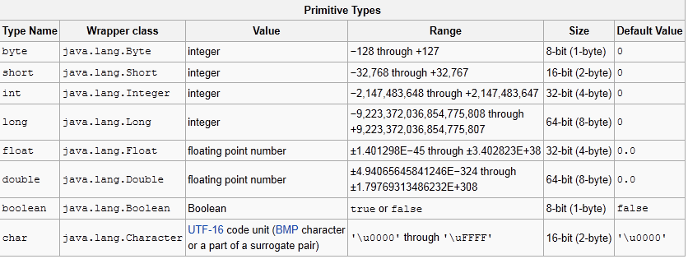
הטיפוסים הפרימיטיביים

Slide 13
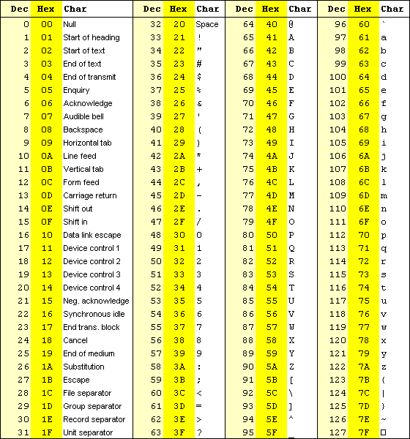
ASCII Table – char values
13

Slide 14
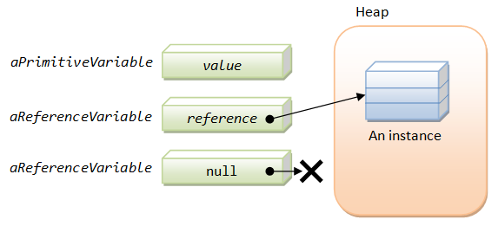
טיפוסים לא פרימיטיביים
טיפוסי הפניה (references) הם משתנים שמצביעים אל אובייקטים.
דוגמא: הגדרת מחרוזת (String):
String myString = new String("Hello World“);
14

Slide 15
טיפוסים לא פרימיטיביים
דוגמא: הגדרת מחרוזת (String):
String myString = new String("Hello World“);
הגדרת עצם (אובייקט) מטיפוס String. נשתמש במילה השמורה new בכל פעם שנרצה לייצר עצם מטיפוס לא פרימיטיבי
15

Slide 16
מחרוזות
מחרוזות הן אובייקט המחזיק אוסף של תווים.
אופרטור שרשור:
"Hello " + "World" is "Hello World"
"19" + 8 + 9 is "1989"
דוגמאות לפונקציות מהמחלקה String:
עוד ב-
http://docs.oracle.com/javase/8/docs/api/index.html?java/lang/String.html
String str1 = "Hello";
char c = str1.charAt(0);
String str2 = str1.toUpperCase();
int strLength = str1.length();
// c == ‘H’
// str2 == "HELLO"
// strLength == 5
16

Slide 17
המרת מחרוזות למספרים
  Long.parseLong
  Integer.parseInt
  Short.parseShort
  Byte.parseByte
  Double.parseDouble
  Float.parseFloat
  Boolean.parseBoolean
public static void main(String[] args){
int i = Integer.parseInt("1");
double d = Double.parseDouble("-12.45e2");
}
// i==1
// d==-1245.0
17

Slide 18
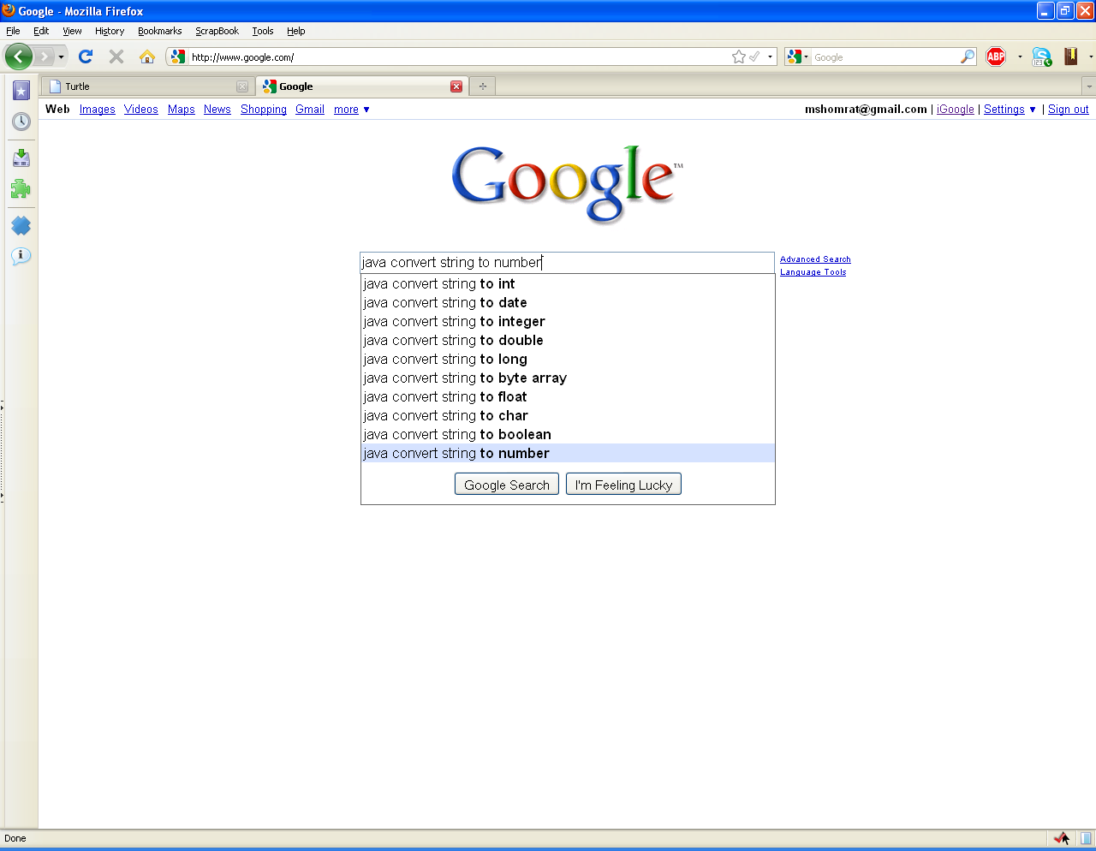
איך נדע אילו פקודות קיימות ...?

Slide 19
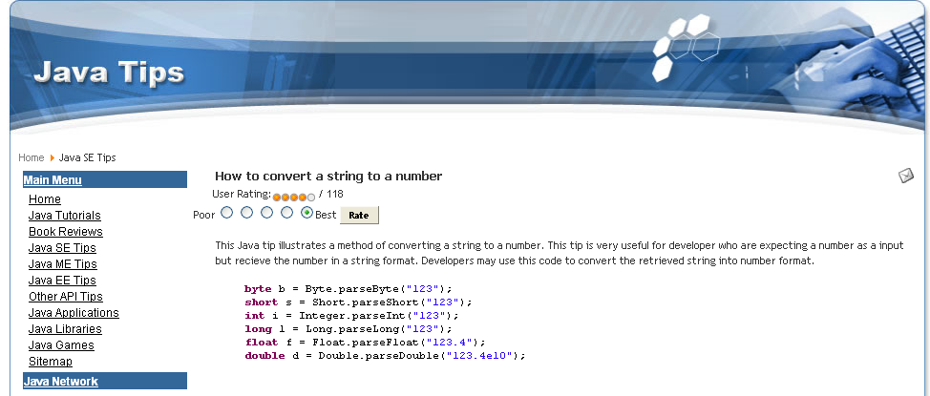
והתשובה

Slide 20
מערכים בקצרה
מבנה נתונים פשוט
  אוסף של פריטים מאותו טיפוס
  גישה באמצעות אינדקס
נשתמש ב [] לציין טיפוס מסוג מערך.
מערך של int בשם odds:
הרחבה על מערכים בתרגול הבא
int[] odds = new int[8];
אינדקס (מתחיל מ-0)
0
1
2
3
4
5
6
7
1
3
5
7
9
11
13
15
odds
reference
odds.length == 8

Slide 21
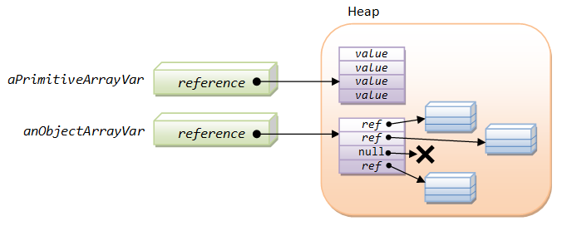
מערכים

Slide 22
העברת ארגומנטים לתכנית
public class MyClass {
public static void main(String[] args) {
System.out.print(args.length + "\t");
System.out.print(args[0] + "\t");
System.out.print(args[args.length - 1]);
}
}
מערך המכיל את הארגומנטים שהועברו לתוכנית עם הרצתה.

Slide 23

העברת ארגומנטים לתכנית
כיצד מעבירים ארגומנטים לתוכנית? 2 דרכים אפשריות:
  command line:
  Eclipse:Run ➙ Run Configurations ➙ Arguments
public class MyClass {
public static void main(String[] args) {
System.out.print(args.length + "\t");
System.out.print(args[0] + "\t");
System.out.print(args[args.length - 1]);
}
}
מהו פלט התוכנית בדוגמא הזו?

Slide 24
מחרוזות ותווים
כתוב תוכנית שמקבלת תו כארגומנט ומדפיסה:
  את התו
  את התו העוקב לו
public static void main(String[] args){
char c = args[0].charAt(0);
char c1 = (char)(c + 1);
System.out.println(c + "\t" + c1);
}
24

Slide 25
תווים מיוחדים
Escape Sequences
Escape Sequence | Description
\t | Tab
\n | Newline
\r | Carriage return
\’ | Single quote
\” | Double quote
\\ | Backslash
25

Slide 26
מחרוזות ותווים
כתוב תוכנית המקבלת תו מ- {a,b,...,z} ומדפיסה את ה- Uppercase שלו
נחשב את המיקום של התו ב abc ונמיר אותו לאותו תו (אותו מיקום)
ב ABC
public static void main(String[] args){
char c = args[0].charAt(0);
System.out.println((char) (c – 'a' + 'A'));
}
פתרון א':
26

Slide 27
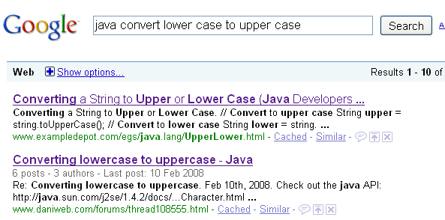
דרכים נוספות?

Slide 28
מחרוזות ותווים
בעזרת String.toUpperCase()
בעזרת Character.toUpperCase()
public static void main(String[] args){
System.out.println (args[0].toUpperCase());
}
פתרון ב':
פתרון ג':
public static void main(String[] args){
char c = args[0].charAt(0);
System.out.println(Character.toUpperCase(c));
}
28

Slide 29
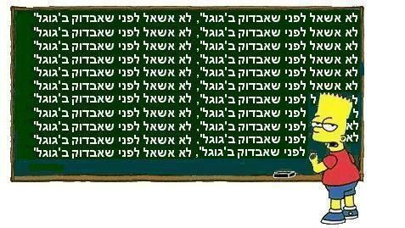

Slide 30

המרת טיפוסים פרימיטיביים
public static void main(String[] args){
long l = 2000000000+2000000000;
int i = (int) 1.99999999;
float f = (float) 1.99999999;
f = 5/2;
f = (float) (5/2);
f = (float) 5/2;
f = 5 / (float) 2;
short a = 2;
short c = a*a;
}
// l == -294967296
// i == 1
// f == 2
// f == 2
// f == 2
// f == 2.5
// f == 2.5
// compilation error: cannot convert from int to short
עוד על המרות ב-
http://java.sun.com/docs/books/jls/third_edition/html/conversions.html
30

Slide 31
הסוף...
31

